Slide 1
捡球小车控制系统设计
答辩人：张宇航

Slide 2
目录
02
04
控制方案
下步计划
01
03
课题背景
课题进展

Slide 3
01
课题背景

Slide 4
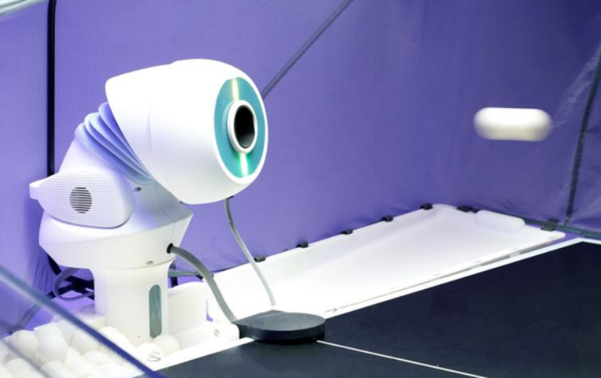
研究背景总体概述
根据前瞻产业研究院发布的《中国服务机器人行业市场现状研究报告》一文中的数据表明：从中国市场来看，服务机器人是中国机器人产业增长最快的领域。2014-2019年，我国服务机器人市场规模持续扩大，2019年增长至22亿美元，与上年相比增加了33.1%。
由此可见，服务机器人已经充分地融入到了人们的日常生活当中。但是将服务机器人应用到文体领域尚处于起步阶段，所以目前对于捡球机器人的相关研究开发相对较少，还没有形成一套完备的理论实践体系。

Slide 5
国内外研究的热点
捡球机器人机械结构设计
乒乓球检测与定位
机械臂式设计
容器式设计
机器学习法
传统图像处理方法：OpenCV
捡球顺序规划
捡球机器人路径和避障
全局遍历算法
最邻近算法
散落点规划算法
路径规划：传统路径规划
启发式搜索
人工智能类路径规划
动态避障：人工势场法
向量直方图法
动态窗口法

Slide 6
02
控制方案

Slide 7
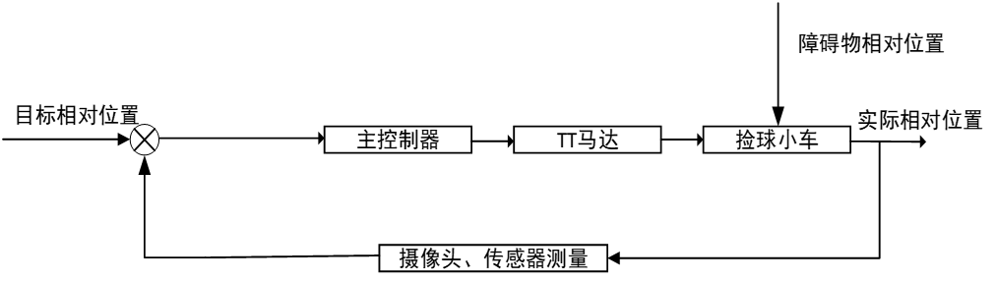
运动控制方案
给定值：目标相对位置
执行器：TT马达
被控对象：捡球小车
测量变送器：摄像头和传感器
扰动变量：障碍物相对位置
被控变量：实际相对位置

Slide 8
自由避障控制方案
设定值：小车给定相对位置
执行器：TT马达
被控对象：捡球小车
被控变量：小车实际相对位置
测量变送器：摄像头和传感器

Slide 9
云台舵机控制方案
设定值：给定舵机角度
执行器：云台舵机
被控对象：云台
被控变量：实际舵机角度

Slide 10
捡球小车工作流程

Slide 11
预计完成功能
1.乒乓球识别与搜索
2.手动/自动捡球
3.换点搜索
4.自由避障

Slide 12
03
项目进展

Slide 13
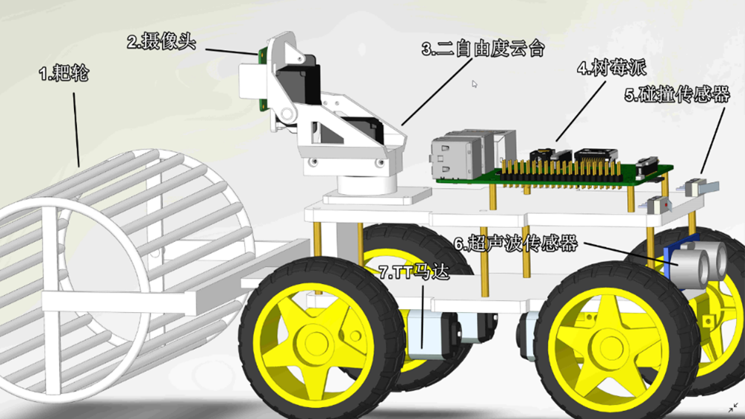

Slide 14
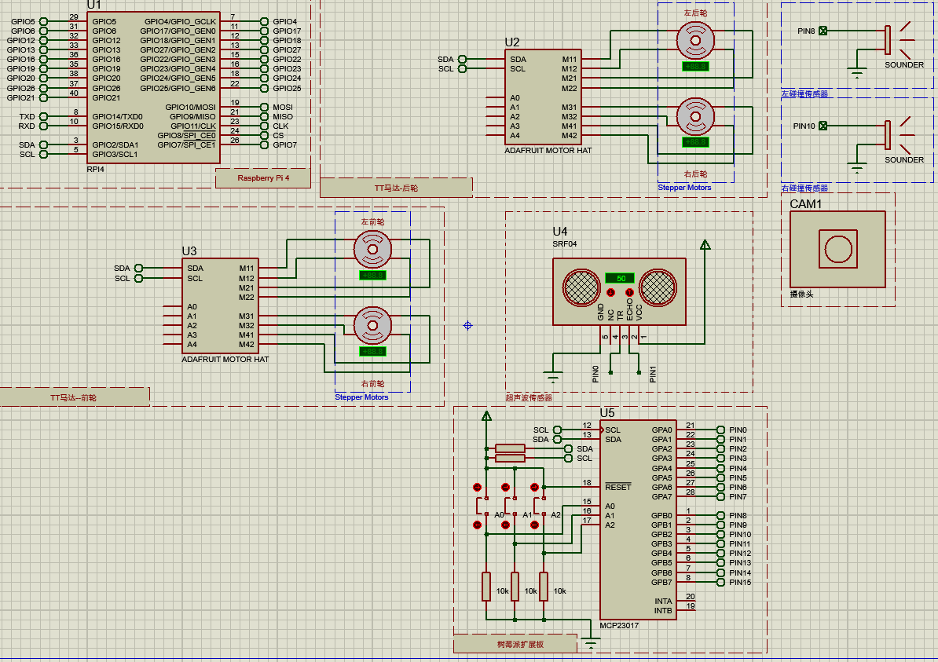
硬件搭建

Slide 15
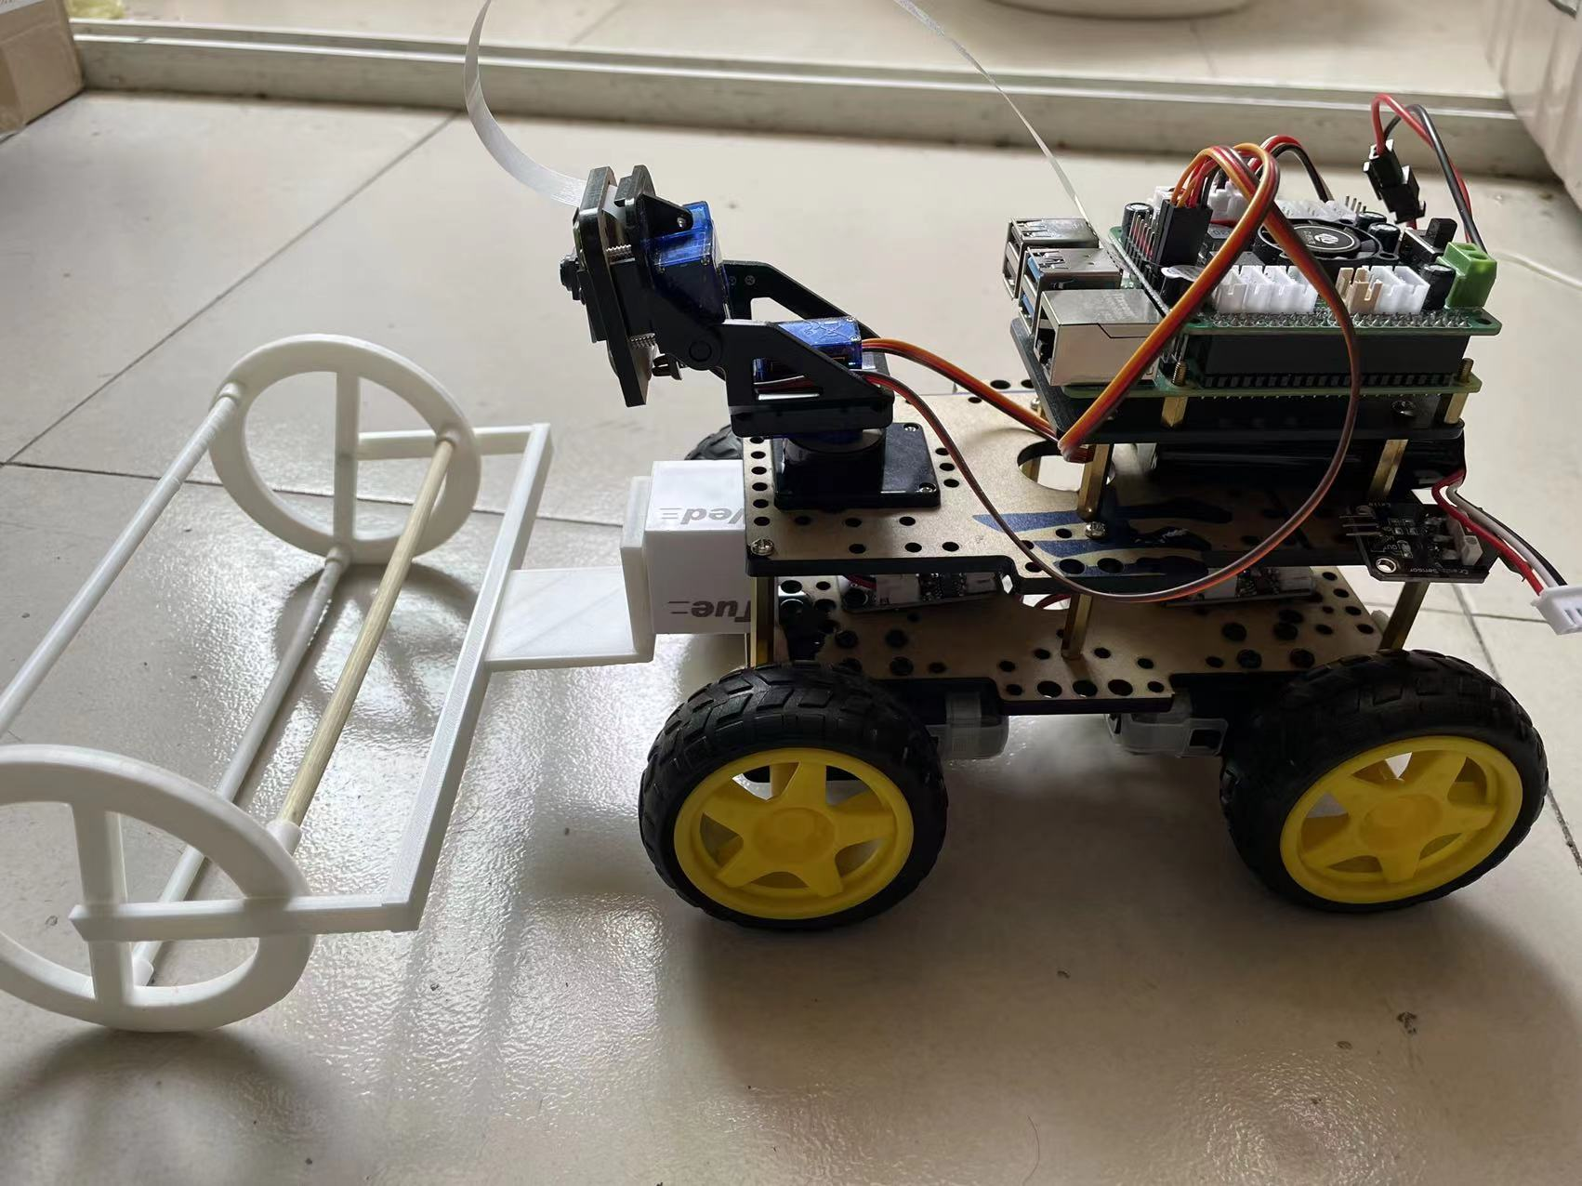
硬件搭建

Slide 16
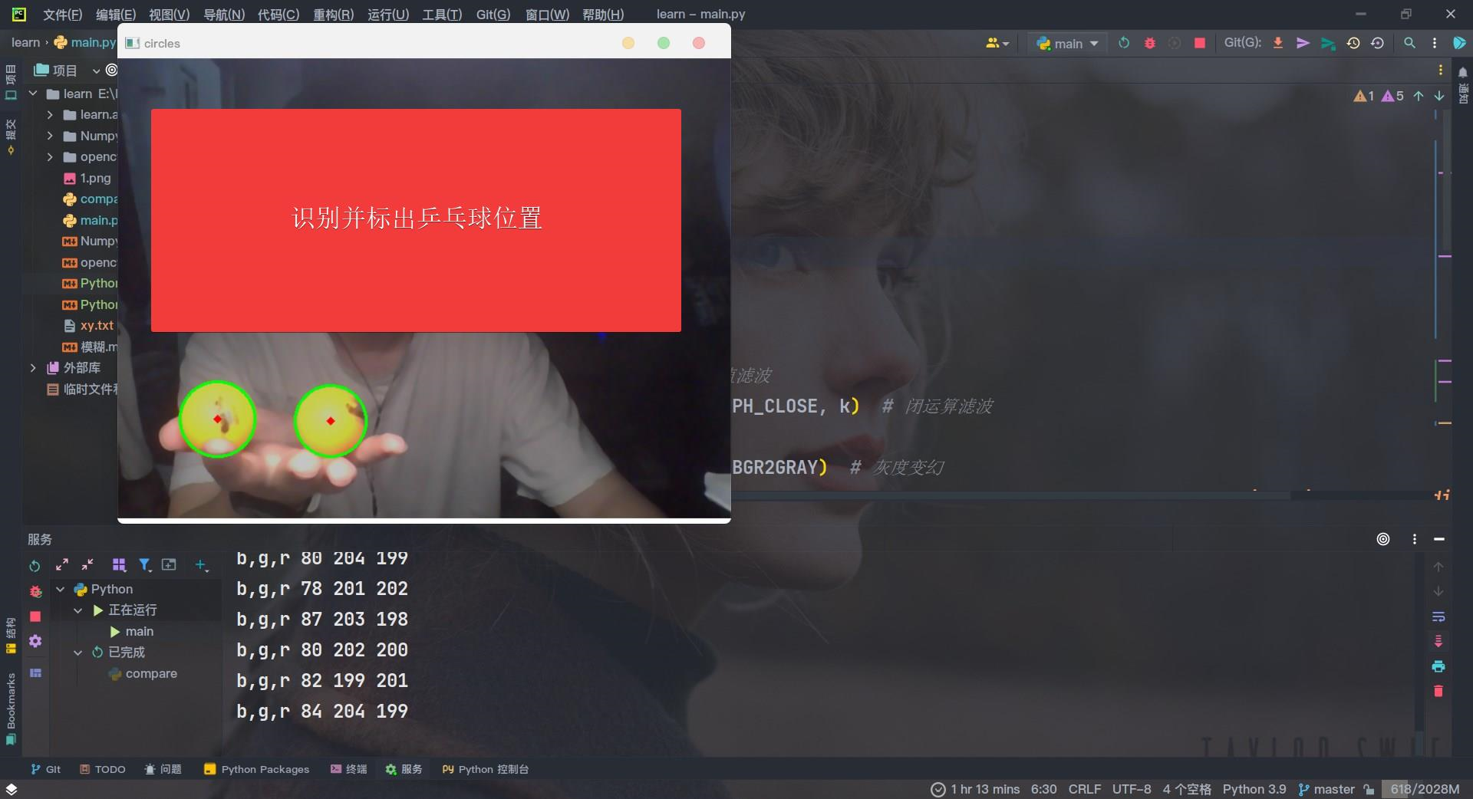
程序设计

Slide 17
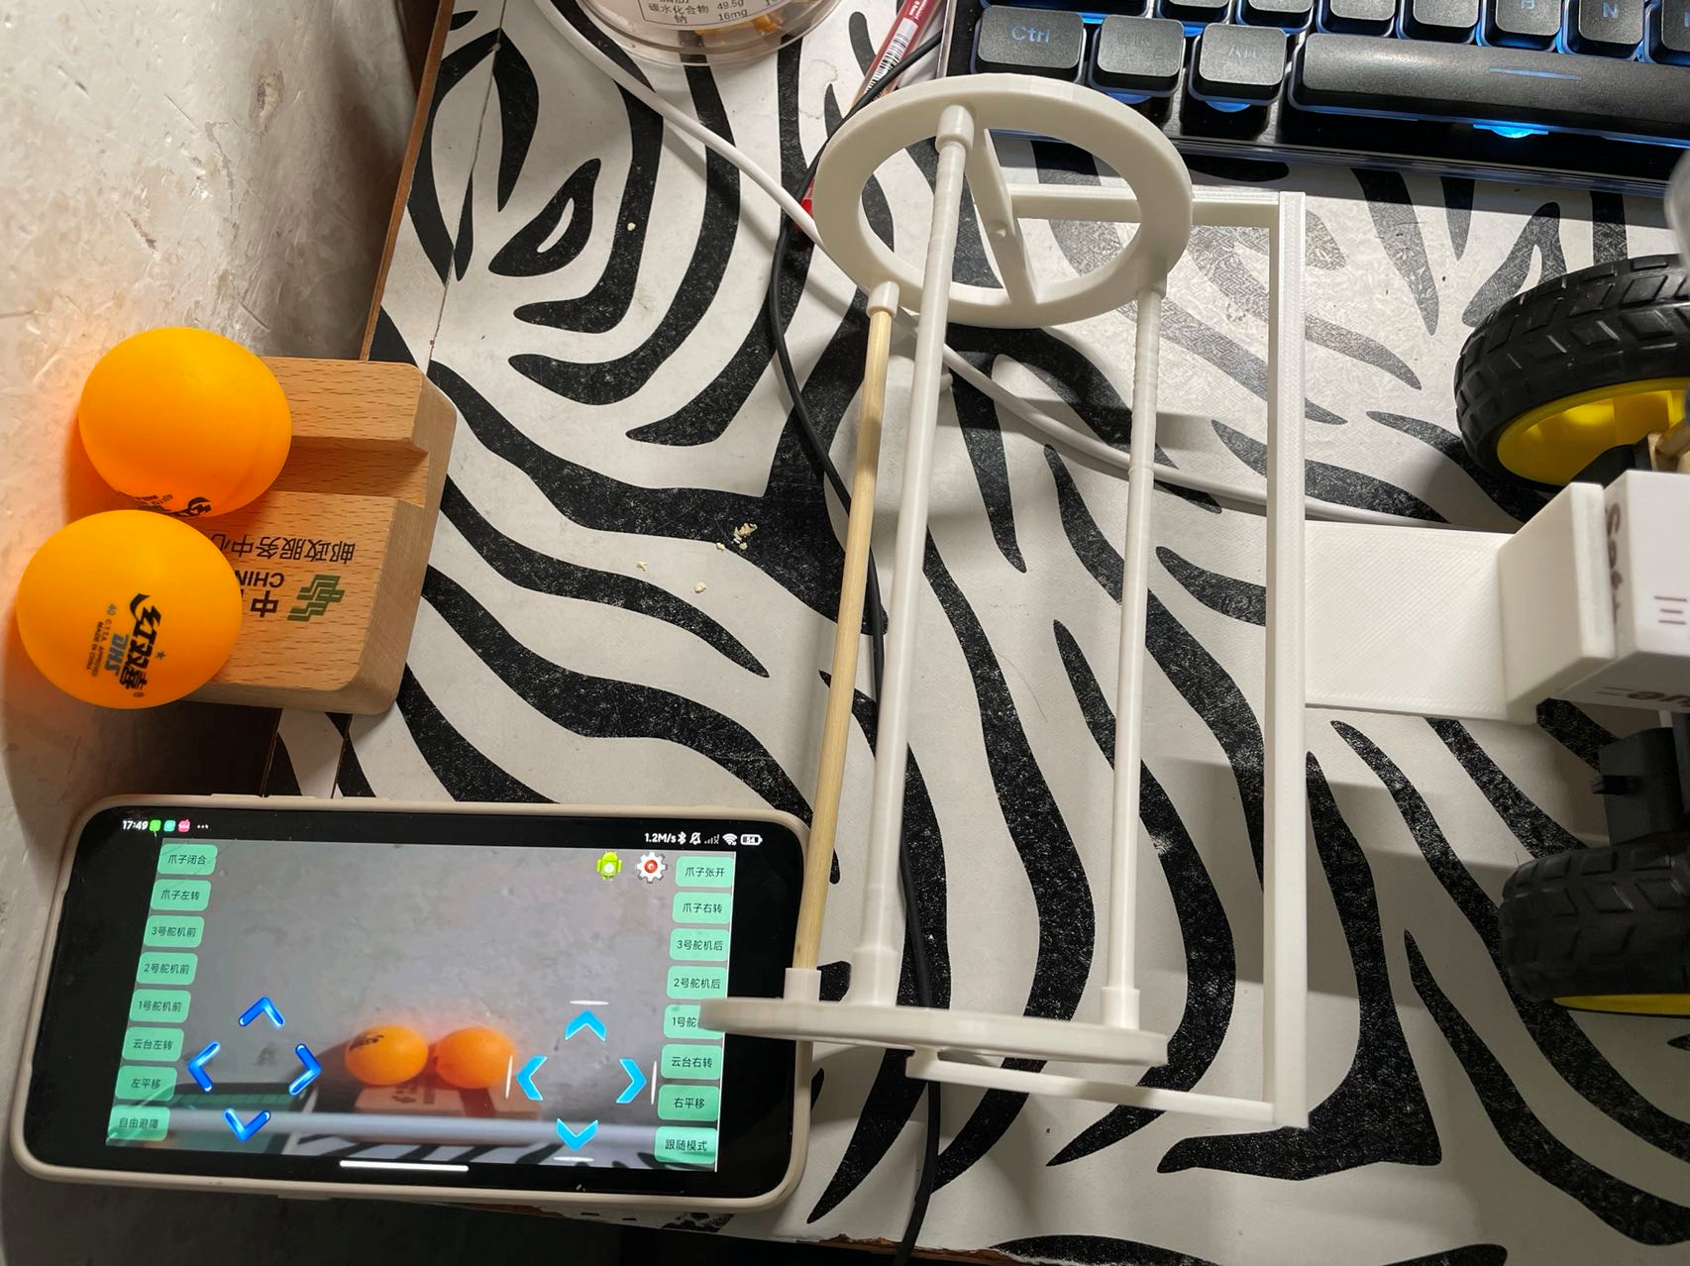
软件设计

Slide 18
04
下步计划

Slide 19
优化识别速度和精度
加强对光强的鲁棒性
减小图传时延

Slide 20
感谢聆听

